Slide 1
発達障害者地域支援マネジャーについて
資料３
発達障害者地域支援マネジャー（H26年度創設）
発達障害者支援センター等に配置し、各自治体、事業所、医療機関などにうかがい、アセスメントや支援ツールの導入や各関係機関の連携や困難ケースへの対応等を実施。
厚生労働省の「障害福祉サービス等及び障害児通所支援等の円滑な実施を確保するための基本的な指針（令和2年厚労省告示203号）」において、発達障がい者地域支援マネジャーの適切な配置を進めることが都道府県の役割として位置付けられた。
発達障害者支援体制整備事業（地域生活促進事業）
発達障害者地域支援マネジャーを配置して、市町村、事業所、医療機関等が発達障害児者の特
性に沿った対応ができるよう、連絡、調整、助言等を総合的に行わせることにより、地域支援
機能の強化を図る等。
〈マネジャーの業務〉
市町村等支援 | アセスメントツールの導入や個別支援ファイルの活用・普及その他市町村等の支 援体制の整備に必要な助言等を行う。
事業所等支援 | 事業所等が困難ケースを含めた支援を的確に実施できるように助言等を行う。
医療機関との連携 | ・医療機関と緊密な連携を図り、発達障害の専門的な診断が行える医療機関の情報、行動障 害等に係る入院治療が行える医療機関の情報、その他身近な地域での発達障害に関する適切 な医療が提供できる医療機関の情報を収集・集約するとともに、必要に応じて関係機関に情 報共有 ・医療機関に対して、地域の福祉、教育、労働等の支援に関する情報を提供 ・発達障害児者に対して適切な医療が提要できる医療機関の開拓

Slide 2
発達障がい者地域支援力向上事業の背景
事業の背景
大阪府では、市町村の発達障がい児者支援の支援体制の構築を進めるため、
平成28年～令和２年の間、発達障がい者支援センター（アクトおおさか）に配置する
「発達障がい者地域支援マネージャー」を市町村の障がい者自立支援協議会に派遣。
「発達障がい者地域支援マネージャー」を派遣した市町村では、「支援力が向上した」、
「体制整備が進んだ」といった効果が見られた。
しかし、継続した地域支援マネージャーによるバックアップを希望する市町村は多い。
また、発達障がい児者支援体制整備検討部会において、障がい福祉分野にとどまらない、下記のような新たな課題について提言がなされており、第５次大阪府障がい者計画においても対応が求められている。
発達障がい児者支援体制整備検討部会 提言
〇 「8050問題」や「教育と福祉の連携」
〇 就労や子育てなど、多様なニーズのある大人への支援
〇 発達障がいは未診断であるが、特性により困り感がある方への支援
（発達障がいと診断された人に比べて支援が入りにくく、生きづらさや困り感
の解消が難しい。このため、より深刻なケースに陥らないよう、 「困っている」
という現実に着目し、必要な支援が行われるよう関係機関が連携して取り組む
ことが必要。）
⇒障がいの分野に留まらず、保健、子育て、教育、労働、介護など、多分野
において、早期に気づき、適切な支援につなげられる体制づくりが必要

Slide 3
発達障がい者地域支援力向上事業の内容
事業内容
発達障がい者支援センター（アクトおおさか）に配置する発達障がい者地域支援マネージャー（国の発達障害者地域支援マネジャー研修会受講者）を市町村に派遣し、R３～R5の間、以下の業務を実施。
①市町村への直接支援（包括的な支援体制づくりへの助言）
〇 地域支援マネージャーが、市町村（自立支援協議会など）の会議と協働し、
課題の整理や、事例検討を通した支援体制についてのコンサルテーションを
実施。
〇 課題に即したオーダーメイド型研修を実施。発達障がい支援の核となる人材を
育成する。
〇 育成した人材を中心に、多分野での連携体制を構築し、早期気づきから支援
につながるよう、助言を行う。
②府域全体への支援（好事例の発信）
〇 府内の市町村の現状（地域の強みや課題、ニーズ等）について調査・分析を
行い、その中で得られた好事例を発信。
〇 社会資源が限られており、全てを自前で賄うことが難しい市町村に対して、
近隣市町村の資源や府域の資源も活用した支援体制づくりについての
コンサルテーションを行う。

Slide 4
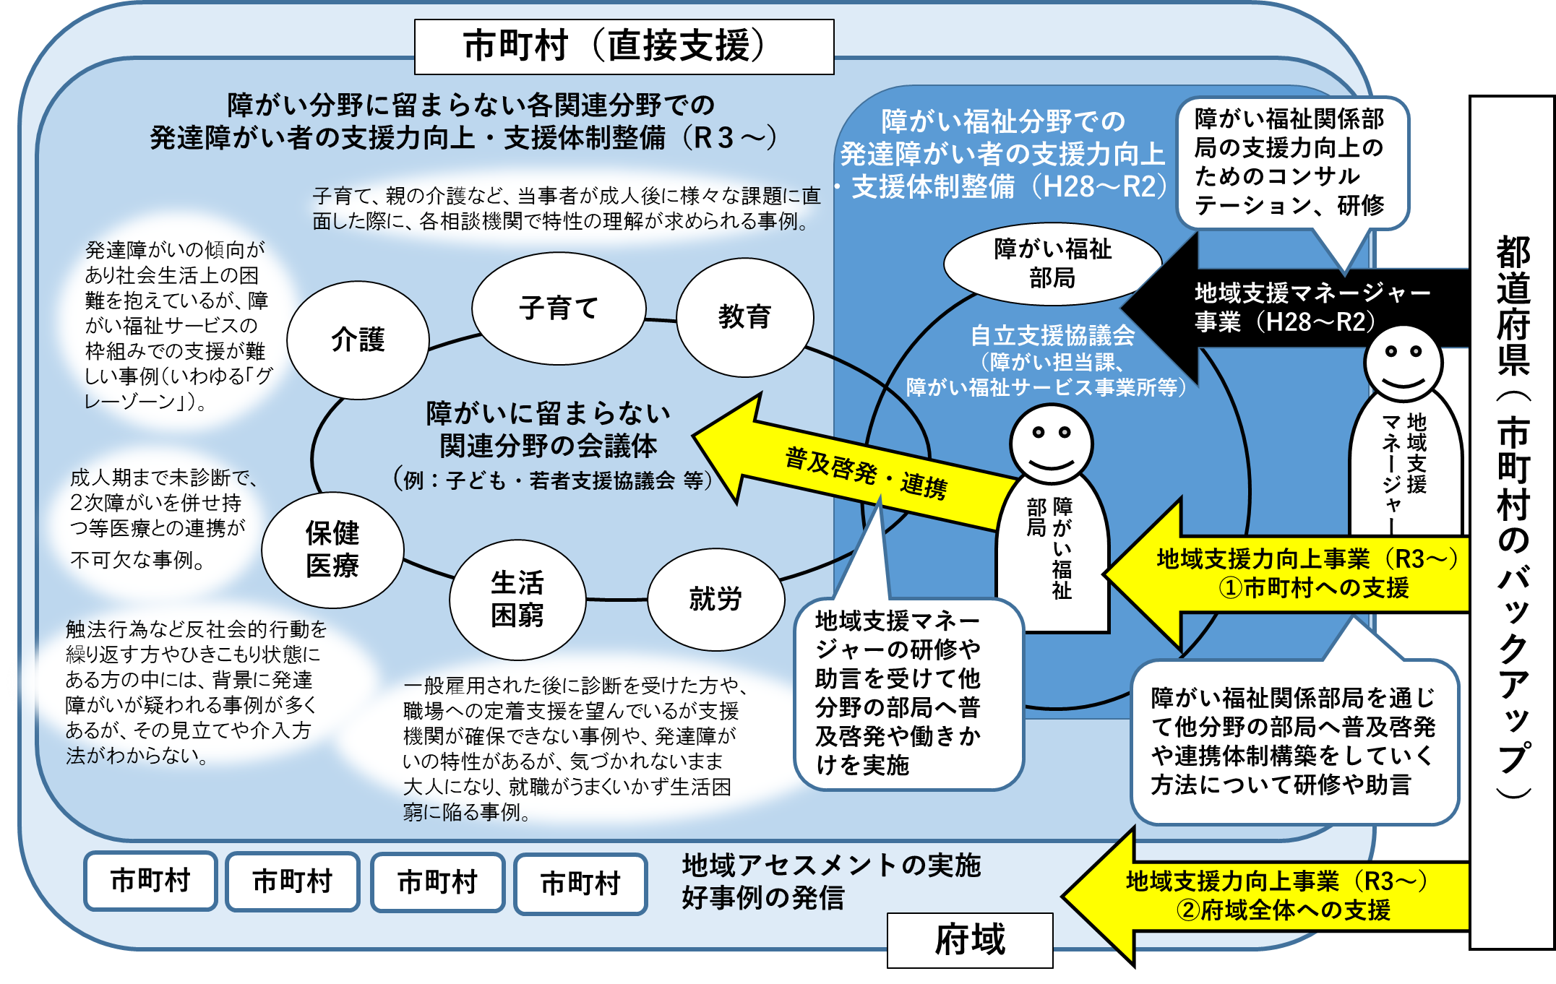
発達障がい者地域支援力向上事業イメージ

Slide 5
発達障がい者地域支援力向上事業 活用の流れ
市町村の発達障がい児者支援担当課（障がい福祉、子育て部局等）を対象とした説明会にて、事業説明を実施。
② 3月～4月の間に、市町村の発達障がい児者支援担当（障がい福祉、子育て
部局）を対象に、活用意向調査を実施。
③ お申し込みをいただいた市町村には、大阪府から連絡のうえ、アクトおおさか
とともに事業説明や、活用内容のご相談。（5～6月ごろ）
④ 貴市町村における事業開始 （6月ごろ～）

Slide 6
発達障がい者地域支援力向上事業の実績
〇アクトおおさかより報告

Slide 7
地域支援力向上事業の課題
事業効果を得られる市町村が限定的
引き続き市町村が取り組みを継続していくには課題も残る
ライフステージを通じた課題整理や体制整備が課題
年間に支援できる市町村数が限られており、府域全体の支援力の底上げに時間を要する
毎年申し込みする市もあれば全く活用しない市もあり、モチベーションや取り組むための土壌に地域差がある。
他分野との連携や人材育成はハードルが高く、地域課題の整理や解決に向けた体制整備に時間がかかる
こどもの課題から取り掛かり、途切れない支援体制整備を目指す市町村が多い傾向
原則として単年度の支援だが、複数年度にわたって継続したフォローアップがなければ進まないケースもある
地域支援力を向上させるための手段として、本事業が広く周知されていない
こどもから成人の間で支援が途切れており、つなぎの部分が課題の市町村は多い
成人への支援になるとより広域な連携や、多職種との連携が必要となる
◆事業活用にあたってのハードルの把握
◆事業活用時の具体的なイメージの共有・周知
◆事業活用の前段階の取り組みとして市町村が実施できることを検討
◆戦略的かつ段階的な支援や枠組みの検討
⇒他分野との連携や人材育成等、持続的な体制整備を行うには、市町村の歩みに合わせた継続的な関りが必要
◆ライフステージを通じた支援体制整備を実現する上で特に鍵となりうるテーマの共有が必要

Slide 8
成人ワーキングでご議論いただきたいこと
・ライフステージを通じた地域支援力の向上のためには、
成人期で途切れない支援体制の構築が重要
・市町村が地域支援力向上事業を活用して
特に取り組むべき成人の地域課題や整備・強化すべき体制にはどのようなものがあるか

